Slide 1


Search Engine for DBLP
Piccinni Marco
Tortoli Daniele

Slide 2
Obiettivi del progetto
Realizzazione di un sistema di ricerca full-text che consenta di effettuare ricerche nella bibliografia di DBLP ordinando i risultati secondo un modello di ranking.
Il sistema è quindi responsabile di due aspetti:
Creazione e gestione degli indici a partire dal file XML di DBLP.
Supporto per ricerche full-text in base al linguaggio proposto.

Slide 3

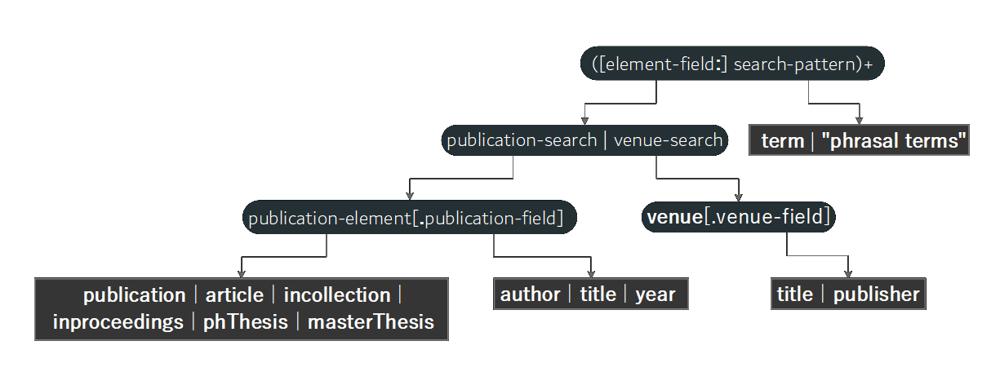
Sintassi del linguaggio di ricerca
f-t-s: ([element-field:] search-pattern)+
search-pattern: term | "phrasal terms"
element-field: publication-search | venue-search
publication-search: publication-element[.publication-field]
publication-element: publication | article | incollection | inproceedings | phThesis | masterThesis
publication-field: author | title | year
venue-search: venue[.venue-field]
venue-field: title | publisher

Slide 4
Fasi di sviluppo
Analisi e parsing del file XML
Modellazione degli indici
Parsing della query utente
Algoritmi di ricerca
Gestione dei risultati

Slide 5

Tipi di documenti
Analisi XML
Venue
Pubblication
Raccolta di pubblicazioni
Può essere:
Conferenza (proceedings)
Libro (book)
Rivista (journal)
Il documento dello studio pubblicato
Può essere:
Articolo (article)
incollection
Intervento (inproceedings)
Tesi di dottorato (ph. Thesis)
Tesi di laurea (master thesis)

Slide 6
Analisi XML
Riferimenti tra pubblicazioni e raccolte
Proceedings -> inproceedings, article
Book -> incollection
Journal -> article (da creare)

Slide 7
Parsing XML
Il primo passo per la creazione del programma è stata l’analisi del file XML
Due approcci possibili:
DOM (Tree Based)
SAX (Event Based)
DOM (Document Object Model)
Crea un albero contenuto interamente in memoria.
Veloce ma oneroso in termini di risorse.
SAX (Simple Api for XML)
Esegue azioni in seguito a degli eventi.
Più lento ma richiede meno memoria.
SAX si è rivelata la scelta ottimale per le macchine utilizzate.

Slide 8
Parallelizzazione
In seguito a test si è deciso di mantenere il parsing sequenziale e di gestire in parallelo solo la creazione degli indici, tramite Whoosh.
Dati
~29 minuti per eseguire il parsing, sia in sequenziale che in parallelo.
Il carico di lavoro è completamente sbilanciato.
Le risorse sono distribuite uniformemente

Slide 9

Modellazione degli indici
Indici creati durante la fase di parsing (sequenziale)
3 fasi di processing:
Pubblicazioni
Collezioni
Aggiunta riviste (trovate nella fase 1) alle Collezioni

Slide 10
Caso particolare: Journal
Creazione: Chiave e altro
«Duplicazione» valutata per l’output e riferimenti più precisi
Inseriti successivamente modificando Venue

Slide 11
Schema degli indici
pubtype = TEXT(stored = True)
key = STORED
author = TEXT(stored = True)
title = TEXT(stored = True)
pages = STORED
year = TEXT(stored = True)
journal = STORED
volume = STORED
number = STORED
url = STORED
ee = STORED
crossref = STORED
Publication

Slide 12
Schema degli indici
pubtype = STORED
key = STORED
author = STORED
title = TEXT(stored = True)
journal = STORED
publisher = TEXT(stored = True)
url = STORED
ee = STORED
year = STORED
isbn = STORED
Venue

Slide 13
Analisi degli indici
Dati
Pubblicazioni: num
Venue : num

Slide 14

Parsing delle interrogazioni
Divisa la frase utente dividendo le ricerche come da traccia
Adattate per whoosh query language
Collegate tra loro in OR
Parole senza tipo -> ricerca in entrambi
Tipi di ricerca ammessi:
Phrasal retrieval
Prefix e suffix ( * , ? )

Slide 15

Algoritmi di ricerca
Vettoriale
Frequenza
Altre opzioni: Fuzzy-term

Slide 16
Threshold

Slide 17

Gestione dei risultati
Livelli di output (cosa si mostra)
1. ….
2. …
3. …
Possibili «oggetti» in output (oggetto in evidenza)
Solo publication
Solo venue
1 pub 1 ven
1 ven n pub
Alternative pub, se oggetto principale è venue
Ottimizzazione -> solo se richiesti in base all’output

Slide 18

Niente
Si fotta allegramente

